Slide 1



Rencontre des Correspondants
Formation
25 février 2026

Slide 2

Ordre du jour
Présentation
Campagne d’apprentissage
Actions Nationales de Formation
Ecoles thématiques
Recommandation «Formation» Prospectives techniques 2026
Prochaine réunion

Slide 3
Mise à jour de la liste des COFO

Slide 4
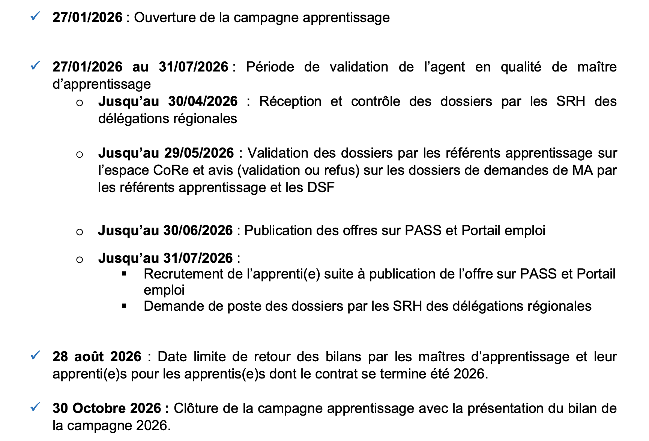
Campagne d’apprentissage 2026
Calendrier
Chaque DR fixe une date antérieure de dépôt pour contrôler les dossiers
Arbitrage global in2p3 début mai
DAT + DSaF

Slide 5
Campagne d’apprentissage 2026
Arbitrage global in2p3 début mai DAT + DSaF : pas de bonus à l’antériorité de dépôt des dossiers
Liaison entre les MA et les COFO et RH des laboratoires importante
Liaison entre les acteurs et la DSaF importante
Critères d’arbitrage :
  Le sujet de l'apprentissage doit être un sujet de formation solide qui s'appuie sur nos projets, mais il ne doit pas être une tâche ou une série de tâches à effectuer sur un de nos projets avec un intérêt pédagogique faible.
  Les livrables fournis durant l'apprentissage ne doivent pas être sur le chemin critique d'un projet.
  Les techniques requises pour mener à bien le sujet d'apprentissage ont dû être abordées par l'apprenti dans son cursus scolaire avant leur mise en oeuvre dans le laboratoire.
  Nous devons être vigilants sur la présence des maitres.sses d'apprentissage auprès des apprentis : qu'est-il prévu en cas de quotité de télétravail importante ou de missions de longues durées ?
Le laboratoire doit s’engager à financer les frais d’apprentissage. Une éventuelle aide financière de l’in2p3 doit être considérée comme un bonus

Slide 6
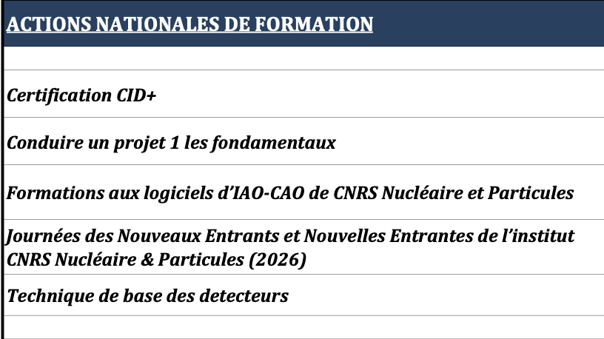
Actions Nationales de Formation 2026
Financées par la DRH CNRS
Programmées en 2026 et en arbitrage budgétaire In2p3
  Geant IV
  Thermoflu (couplage des calculs thermiques et fluidiques)
  Qualité Logicielle
  Métal impression 3D

Slide 7
Actions Nationales de Formation 2026
Budget restreint : de gros efforts d’organisation demandés aux porteurs
Plus de début d’A NF le dimanche après-midi : budget et QVT
Beaucoup de travail d’organisation par l’équipe formation de l’in2p3
Attention particulière aux annulations d’inscriptions sans raison de force majeure : demande de participation financière des laboratoires envisagée
Nous faisons de notre mieux pour que toutes les actions prévues aient lieu

Slide 8
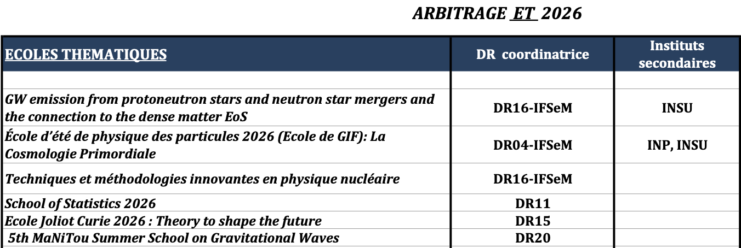
Ecoles Thématiques 2026

Slide 9
Recommandation R3.3 : Poursuivre l’effort de jouvence de notre politique de formation (1)
Résumé exécutif
Nos projets nécessitent un niveau de spécialisation peu commun au CNRS. L’effort de formation fourni par l’institut est continu et intense depuis des années. Nous pensons qu’il peut être enrichi par des moyens et des intervenants nouveaux, tels qu’une implication plus forte des réseaux instrumentaux, des missions de tutorat attribuées à des experts, la
professionnalisation des « correspondants formation » en accord avec les directeurs d’unités, la digitalisation de contenus, et la sanctuarisation d’un budget dédié

Slide 10
Recommandation R3.3 : Poursuivre l’effort de jouvence de notre politique de formation (2)
Actions
Plusieurs actions fortes sont identifiées. Il s’agira notamment de :
Structurer un catalogue de formations techniques mutualisé entre les laboratoires, instituts et écoles y compris par identification et qualification des ressources existantes en ligne
• Identifier les ressources externes en ligne et les évaluer afin de retenir les plus pertinentes
• Recenser et valoriser les ressources internes existantes en les intégrant dans des parcours formels
• Formaliser un réseau de formateurs et de tuteurs identifiés et reconnus
• Soutenir les formations hybrides et modulaires pour répondre aux contraintes de disponibilités des personnels et des formateurs/trices
• Renforcer les liens entre les écoles thématiques, les ANF et les réseaux pour aligner les contenus avec les besoins opérationnels
• Former les agents aux enjeux écologiques et leur fournir des pistes pour réaliser leur recherche et développement dans le respect de l’environnement.
• Elaborer et diffuser un plan de management de la formation pour tous
▪ Rappel des rôles et obligations de chaque acteur (directions, responsables d’équipe, agents)
▪ Etablir une liste de formations pertinentes par fonctions et encourager les nouveaux managers scientifiques et ingénieurs à les suivre
▪ Communiquer les PFU aux réseaux et soutenir des actions de formation concertées

Slide 11
Prochaine rencontre des COFO
A Caen (merci Aurélie)
Voyage le matin, réunion l’après-midi et le lendemain matin, voyage de retour l’après-midi
Prise en charge financière des transports par les
laboratoires.
Valérie étudie la prise en charge des repas et des nuitées.
Sondage Evento à venir pour des dates entre le 23 mars et mi-avril.
OdJ : travail sur la recommandation «Formation» des prospectives techniques + …….

